Slide 1



ChargeIT
https://medium.com/electric-cars-charging-system
Engenharia de Serviços
December 12, 2018
Denis Bartashevich
Diogo Ferreira
Leonardo Oliveira
Luís Leira
Tiago Almeida

Slide 2
Context
Everyday there are more electric cars in Portugal – sales in 2017 have grown 156% in comparison with 2016.
The current charging platform in Portugal (Mobi.E) has several issues:
It relies on cards for postpaid payments, made to the energy supplier company;
No way to know remotely what is the current charging status of the vehicle;
No easy way to know where the stations are and which of them are currently being used.
Notes:
O mercado dos carros elétricos encontra-se em grande crescimento e é cada vez mais popular, sendo visto como o futuro.
Um aspeto bastante relevante é o carregamento dos mesmos. Em Portugal existe apenas uma plataforma que lida com os carregamentos e as estações existentes. No entanto, esta tem tido vários problemas ou inconvenientes:
- Método de pagamento pouco prático;
- Não existe forma de saber remotamente o estado de carregamento do veículo;
- Não há uma forma fácil de saber onde estão as estações e quais estão disponíveis.

Slide 3
ChargeIT
It is an electric vehicle charging platform that provides an easy way to charge the car.
It offers a mobile app that allows the user to monitor the charging state of his car, search in a map where the stations are and whether they are being used.
It also sends notifications (mobile app, SMS or e-mail) about the charging state or the payments.
It has a prepayment system integrated in the mobile app.
Notes:
Assim, surge o ChargeIT. Uma plataforma que pretende facilitar o carregamento de carros elétricos. Através de uma aplicação móvel, o utilizador poderá monitorizar o estado de carregamento do seu carro, pesquisar onde é que estão as estações e a sua disponibilidade. Para além disso, oferece também a possibilidade de receber notificações através da aplicação, SMS ou e-mail sobre o estado de carregamento do carro ou dos seus pagamentos. Oferece também um sistema de pré-pagamento integrado.

Slide 4
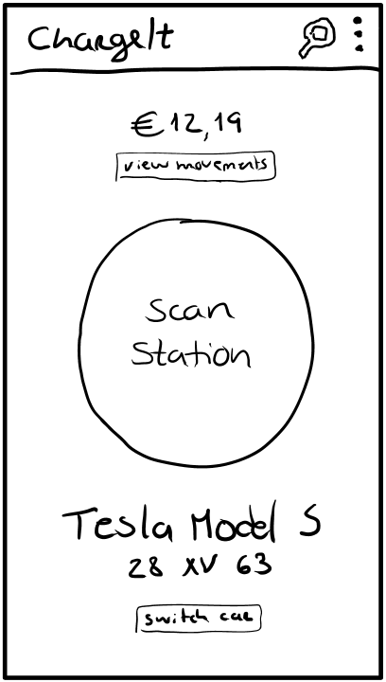
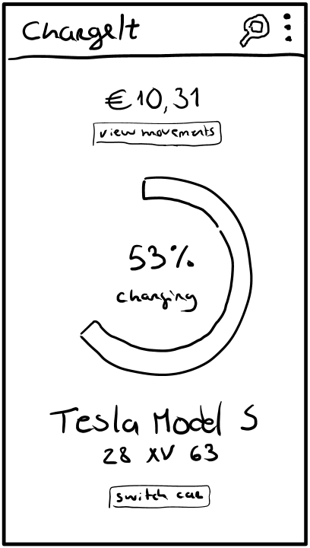
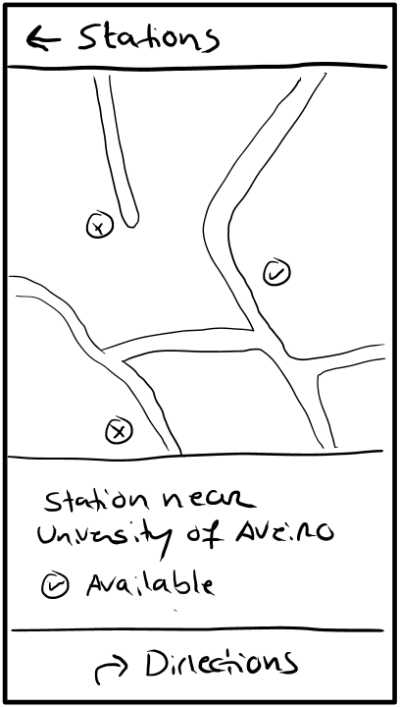
COncept
Notes:
No início do projeto, fizemos uns esboços daquilo que seria desejável, tocando assim nos pontos referidos: a possibilidade de ver o estado de carregamento, o saldo disponível e o custo do carregamento, a localização e disponibilidade das estações.

Slide 5








High-level Architecture
Mobile App
Notifications
Authentication
Composer
Payments
Stations
Notes:
Aqui, podemos ver a arquitetura de alto nível. Para as diversas features referidas e para que o funcionamento seja o ideal, é necessário então começar por um serviço que trata das estações, lidando então com elas. Para interagir com o utilizador temos a aplicação móvel. A plataforma usufrui de um serviço de autenticação para o utilizador, tal como um serviço para lidar com os pagamentos dos carregamentos, e por fim, o serviço de notificações que possibilita então as notificações para o utilizador, como no caso de o carregamento terminar.
Estes serviços todos encontram-se ligados pelo compositor, peça chave para que toda a plataforma funcione corretamente. Em termos de implementação, este módulo foi desenvolvido em Django.

Slide 6
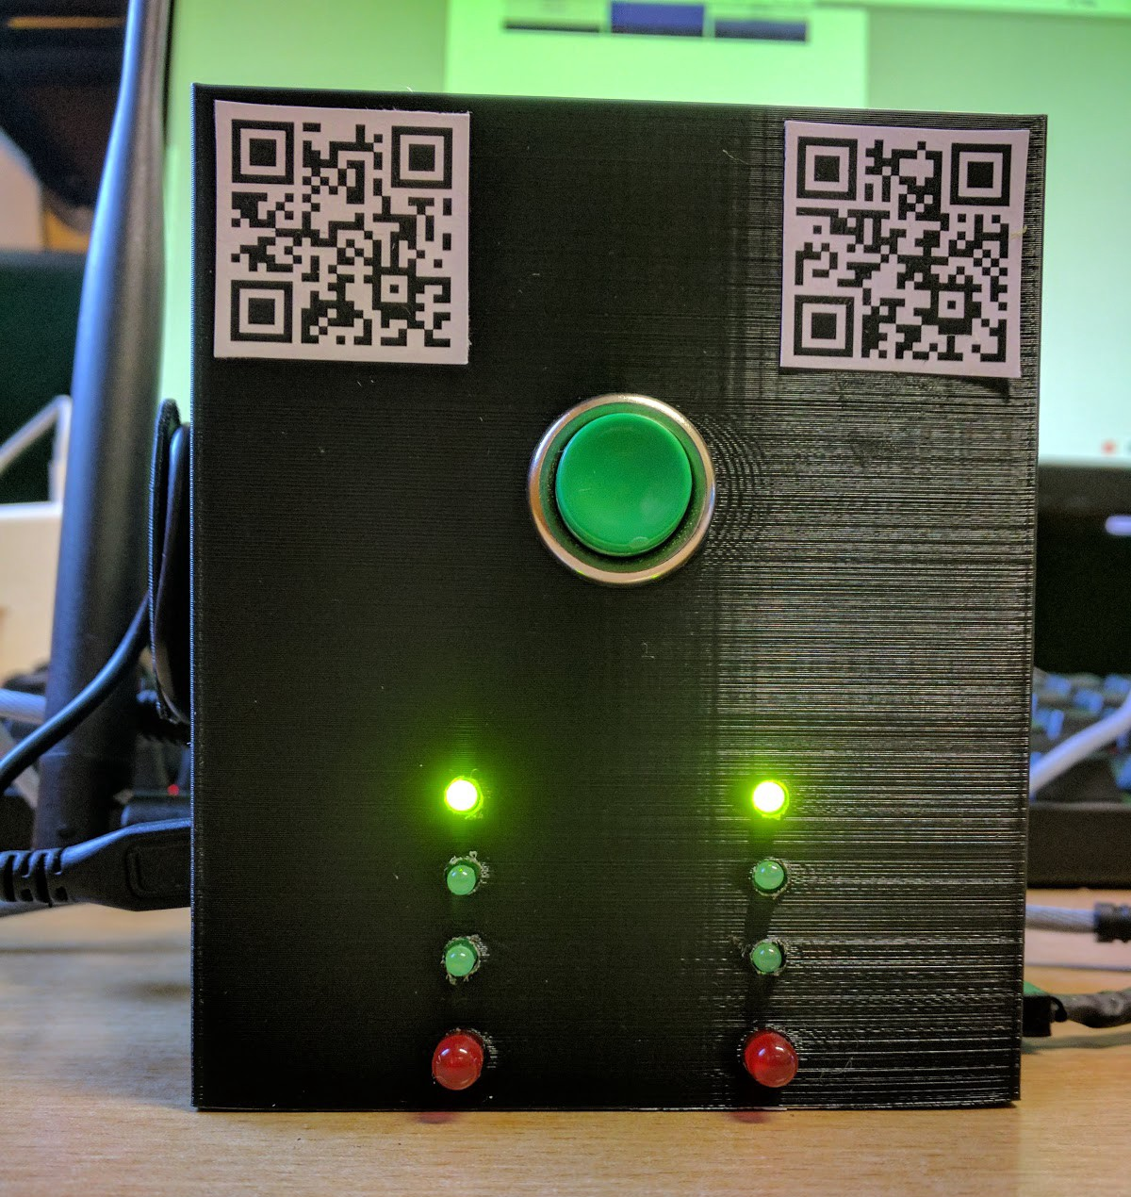
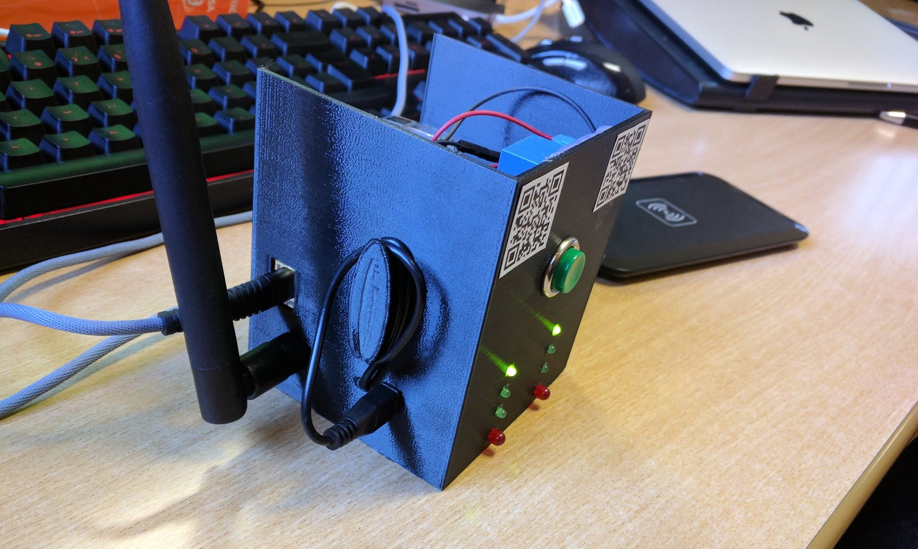
Stations
Offers cheap and long distance (10km) communication through the LoRa module.
Low-power consumption.
3D-printed prototype emulating stations.
Notes:
Começando pelas estações: optámos por utilizar LoRa como tecnologia de comunicação, a qual oferece comunicações a longa distâncias e baixo consumo de energia.
Fizemos um protótipo que podemos ver pelas fotografias.
Contém um QR Code para leitura por parte da aplicação móvel.
A possibilidade de carregar por cabo ou wireless.
LEDs que indicam o estado da estação.

Slide 7



Stations
LoRa Gateway
Stations API
Service
Stations
Database
LoRa Device
+
Sensors
Notes:
Relativamente à arquitetura, sendo utilizado LoRa, é distribuído um LoRa device por uma ou mais estações que enviará os dados para a LoRa Gateway, cuja informação estará disponível posteriormente na plataforma The Things Network. A Stations API Service lidará com estas informações, estabelecendo ligação ao The Things Network.

Slide 8




Authentication
Offers easy way for developers to add an authentication integration to their applications (Authentication as a Service).
Authentication mechanisms:
Two factor authentication via SMS;
Third party authentication.
Snippets for easy integration in a native fashion:
Login page;
Middleware.
Notes:
O serviço de autenticação foi desenvolvido para que seja possível integrar com qualquer aplicação, neste caso a nossa plataforma.
Para além do método tradicional de autenticação, acrescenta ainda um mecanismo de autenticação de dois fatores através de SMS e a possibilidade de autenticar com uma conta terceira, como do Github ou da Google.
Oferece também snippets para facilitar a sua integração, tal como uma página de login ou middleware.

Slide 9

Authentication
Authentication
API Service
Authentication
Database
Notes:
O serviço resume-se a um web-service que lida com toda a lógica, implementando em NodeJS pela sua simplicidade, leveza e performance.
- Simple, Lightweight and high-performance justificação disso (pq tem um mecanismo de single thread event loop, que evita o peso da comutação entre threads)

Slide 10
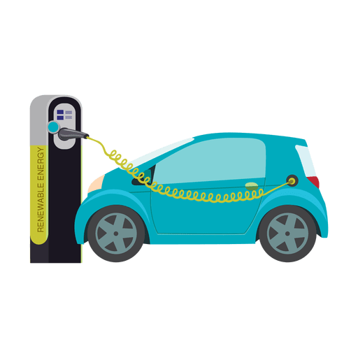



Payments
It is a prepayment service that deals automatically with all platform payments.
When charging a car, the payment is divided in microtransactions which ensure a fast, efficient and parcelled payment.
Notes:
It is a prepayment service that deals automatically with all platform payments.
Each user has an account and a balance associated. It can be charged instantly with credit card, MB way, etc.
When charging a car, they are made microtransactions which ensure a fast, efficient and parcelled payment.
It prevents time loss when paying and from charging the car without having enough money amount, doing microtransactions.

Slide 11


Payments
Payments HTTP Server
Payments
Web Service
Payments Database
Notes:
Gunicorn e Flask – simples, leve e bastante flexível.

Slide 12
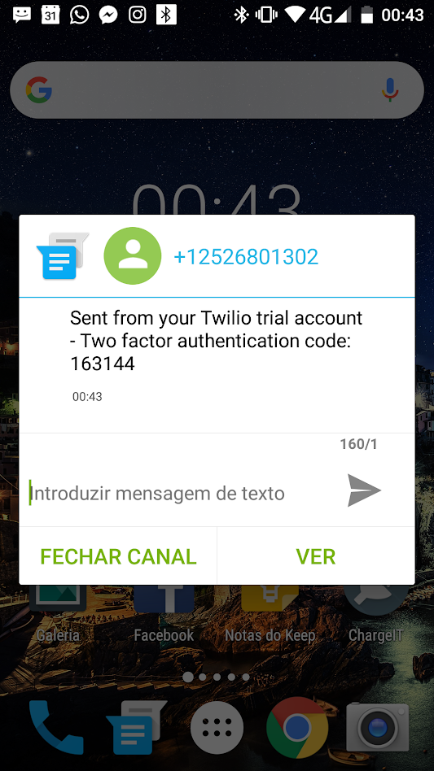
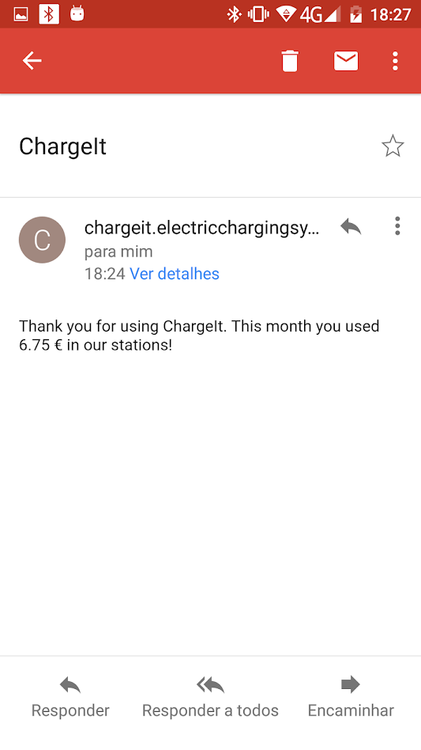
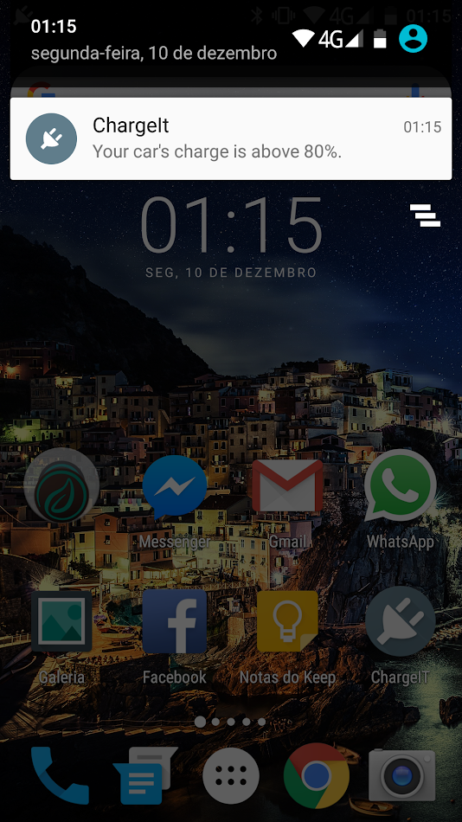
Notifications
Send OTP password for two factor authentication
Send periodic reports with expenses
Send push notifications about the charging status

Slide 13








Notifications
Notification Manager
Notes:
Elixir+Phoenix advantages:
Velocidade!!! (respostas em menos de 1 ms)
Resiliência e tolerância a falhas (devido a correr numa VM Erlang)
Concorrência
Simplicidade e alto nível de abstração

Slide 14
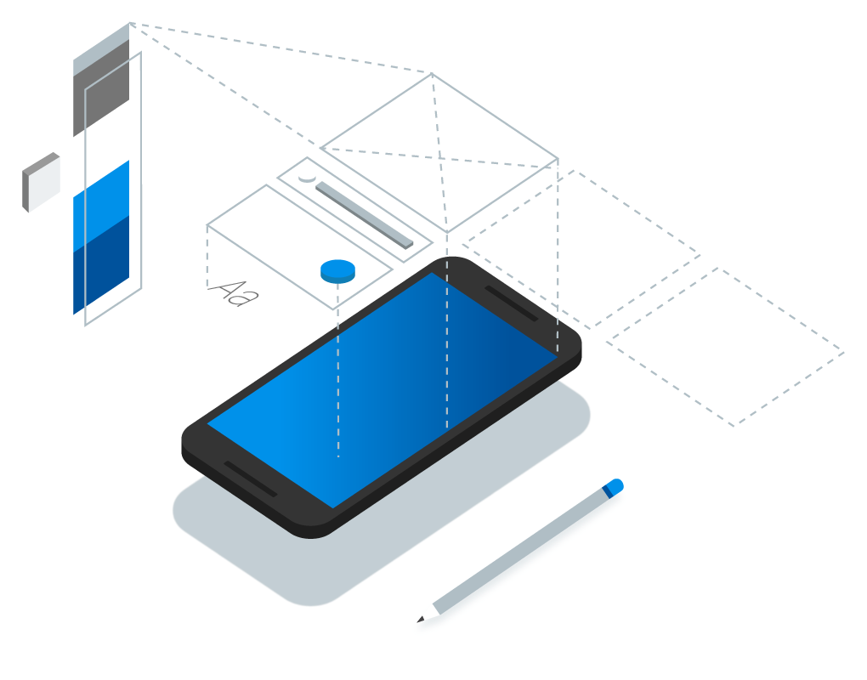

App
Single codebase for Android and iOS
High-level
Powered by Google
Notes:
Tirar imagem e pôr da app

Slide 15
APP

Slide 16
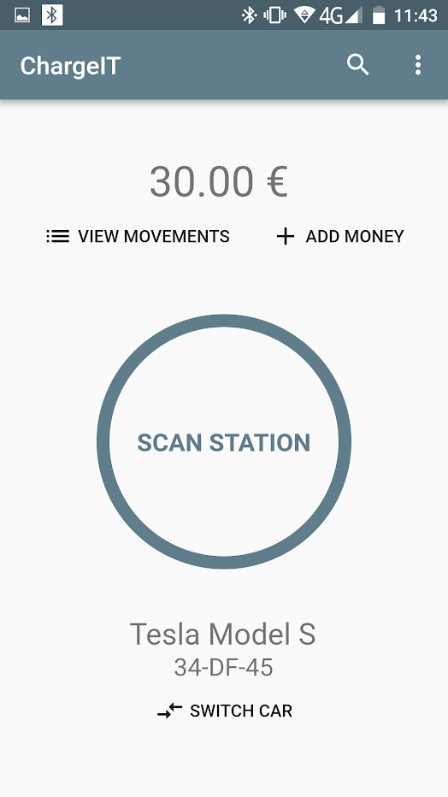
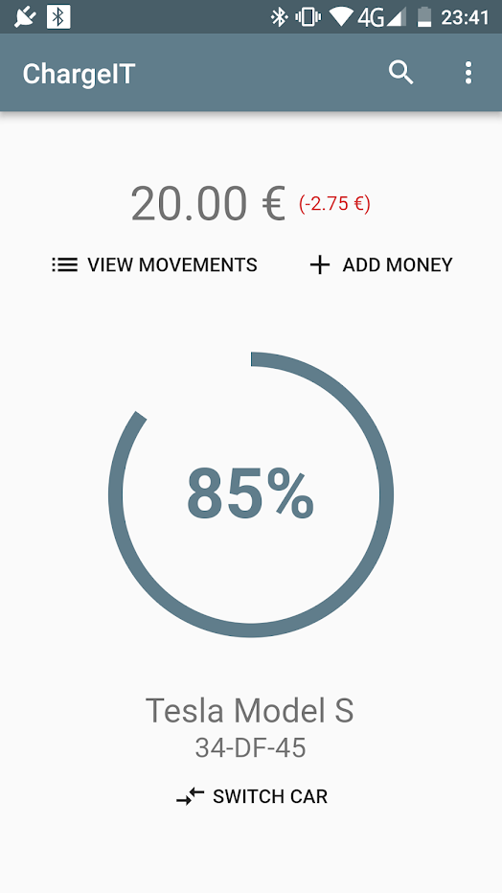
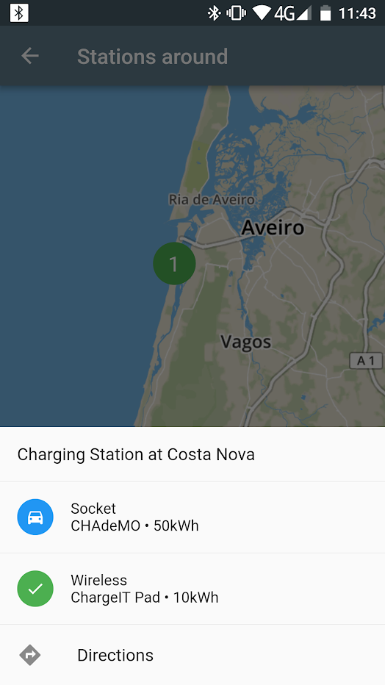
App

Slide 17
DEMO

Slide 18
ChargeIT
https://medium.com/electric-cars-charging-system
Engenharia de Serviços
December 12, 2018
Denis Bartashevich
Diogo Ferreira
Leonardo Oliveira
Luís Leira
Tiago Almeida

Slide 19
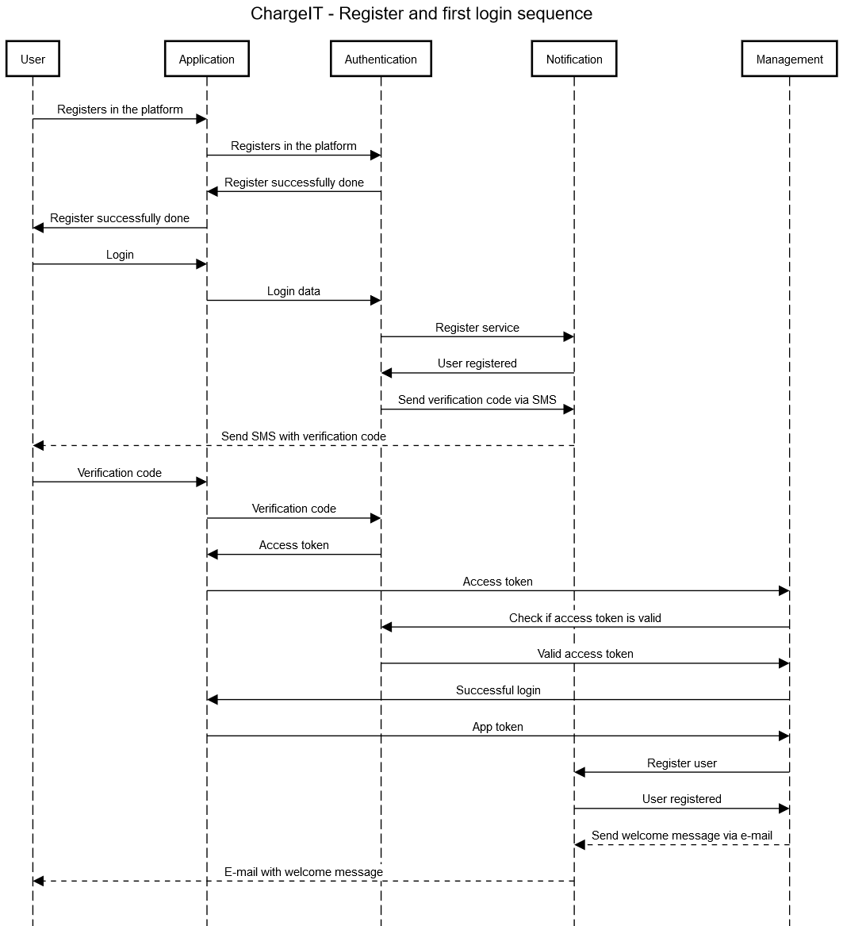

Slide 20
